Slide 2
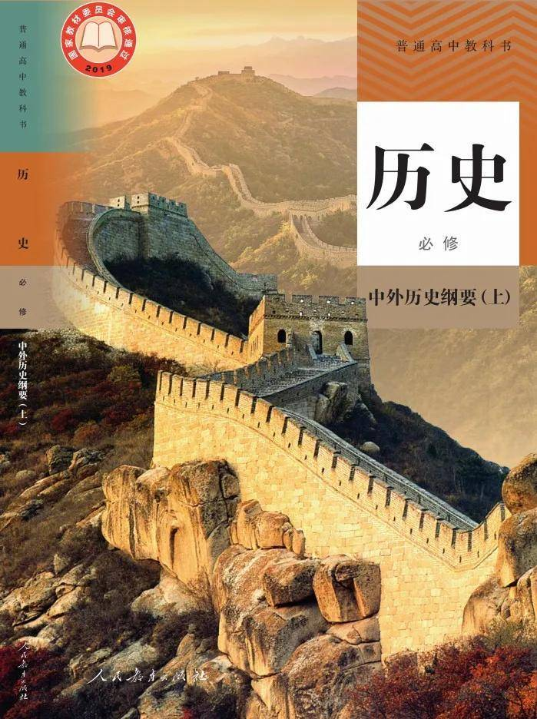

Slide 3
中外历史纲要上单元复习

Slide 4
中外历史纲要上第一单元复习

Slide 5
一、中华文明的起源与早期国家
1、中华文明起源
2、早期国家建立

Slide 6
1、中华文明起源：
A.旧石器时代：元谋人（约170万年）、北京人；渔猎和采集用火；群居生活。
旧石器时代晚期；母系氏族社会。
B.新石器时代：距今约1万年；仰韶文化（彩陶、粟）、大汶口文化、河姆渡文化（水稻、养蚕缫丝）；多元一体
C.新石器时代晚期：距今约5000年；龙山文化、红山文化、良渚文化；玉器，有神庙和祭坛；
父系氏族公社贫富分化、私有制、阶级分化；
三皇五帝，部落联盟，炎黄华夏始祖；推选部落联盟首领禅让制

Slide 7
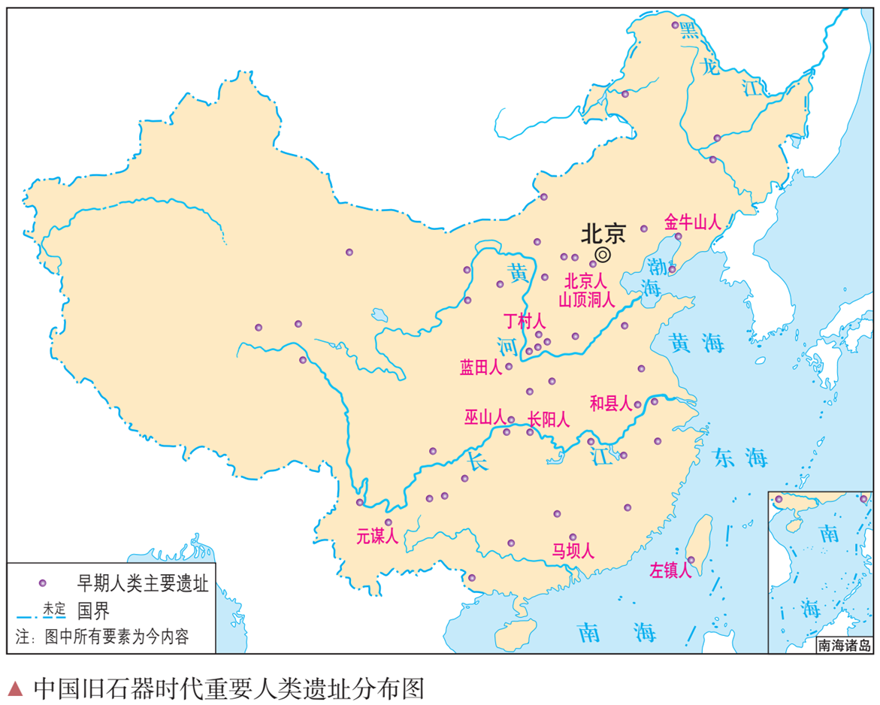
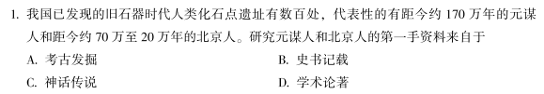
（1）旧石器时代
1. 下图为中国旧石器时代重要人类遗址分布图，观察此图，你能获得的历史信息是
遗址分布星罗棋布
社会贫富分化严重
C. 部落联盟战争频繁
D. 早期国家开始出现

Slide 8
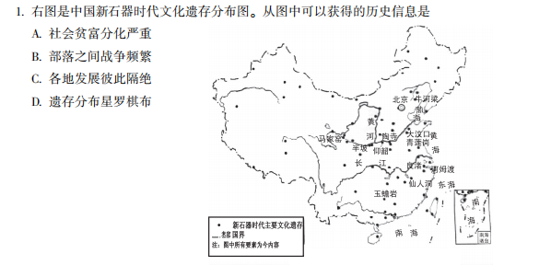
（2）新石器时代
1. 目前，中国境内已发现的新石器时代文化遗存有1万多处，且分布广泛，奠定了多元一体的发展基础。研究这些文化遗存的主要依据是（ ）
A. 史书记载 B. 神话传说 C. 考古发掘 D. 学术论著

Slide 9
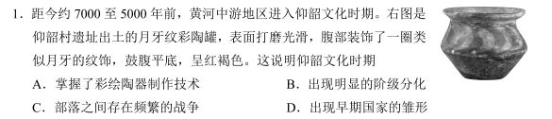
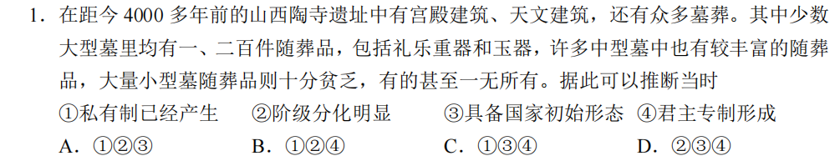

Slide 10
2、早期国家的建立
A.中国最早的奴隶制国家：
答：约前2070年；禹；夏朝；世袭制
B.商周制度早期国家特征：
（1）商朝：甲骨文、青铜器、内外服制度
（2）西周：
分封制：封建亲戚、以藩屏周；天子-诸侯-卿大夫-士；加强周天子对地方的政治统治
宗法制：政权分配与血缘关系相结合；家国一体

Slide 11
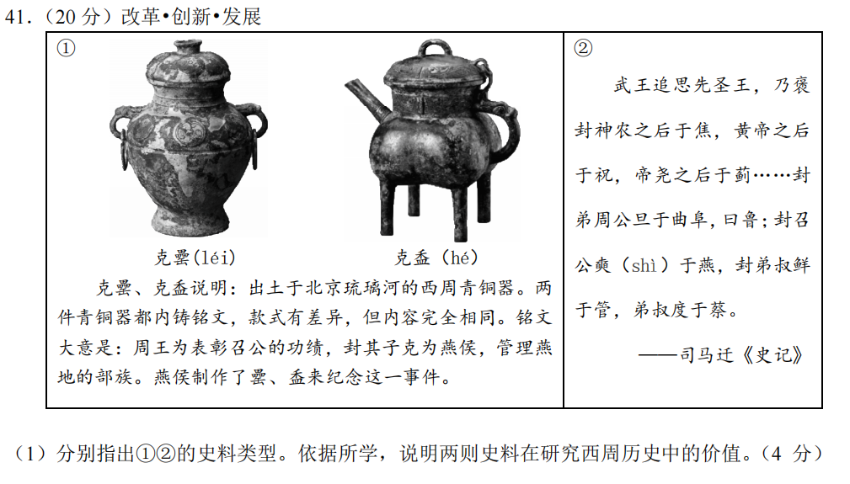

Slide 12
二、诸侯纷争与变法运动
1、华夏认同
2、变法运动
3、老子、孔子、百家争鸣

Slide 13
1.春秋战国时期民族交融：春秋：中原称“华夏”，周边民族产生了华夏认同观念；战国：内迁戎狄蛮夷逐渐融入华夏族
2.变法运动：
必然性：铁犁牛耕技术；各国为了富国强兵；商鞅变法最为显著；
商鞅变法内容：奖励军功、废井田开阡陌、推行县制、重农抑商，奖励耕织
3.老子、孔子、百家争鸣：
答：儒家：孔子： “仁”、为政以德、恢复周礼；
孟子：性本善、仁政；荀子：人性恶，隆礼重法。
道家：老子：万物的本原是道、天人合一；事物对立双方互相转化；顺其自然、无为而治、小国寡民。
法家：韩非子：以法为工具管理国家、控制臣民、体现中央集权

Slide 14



2. 春秋战国时期中国思想文化日益活跃，其中主张“克己复礼为仁，一日克己复礼，天下归仁焉”的思想流派是
A. 儒家 B. 法家 C. 道家 D. 墨家

Slide 15
（1）变化：周边民族产生华夏认同观念，戎狄蛮夷逐渐融入华夏族；通过民族交融，华夏族的内涵进一步丰富，活动范围进一步扩大。
影响：民族交融有利于秦的统一；为汉民族的形成奠定基础。

Slide 16
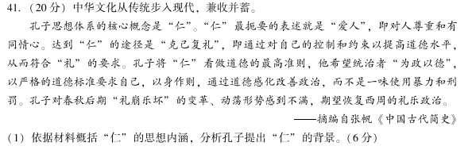

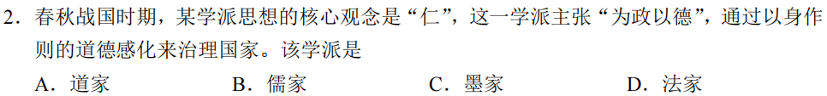

Slide 17
41. 国家治理关乎民生商周时期的统治者已经产生了“敬德保民”的认知和经验。春秋时期，政治家管仲认为“政之所兴，在顺民心；政之所废，在逆民心”。孔子主张“为政以德”，提倡统治者应该强修养、克己成仁，实施养民、富民、教民之治。战国时期，孟子提出“民为贵，社稷次之，君为轻”的主张，力主君为民而设、统治者要推行“仁政”。
——摘编自严炳洲《从以民为本到人民至上——民本思想在中国的现代化演进研究》
（1）依据材料，概括先秦时期民本思想的主要观点。
观点：敬德保民；为政以德，统治政策要顺应民心；民贵君轻；推行仁政。

Slide 18
三、秦统一多民族封建国家的建立
1、秦的统一和疆域
2、秦巩固中央集权的措施
3、秦的暴政

Slide 19
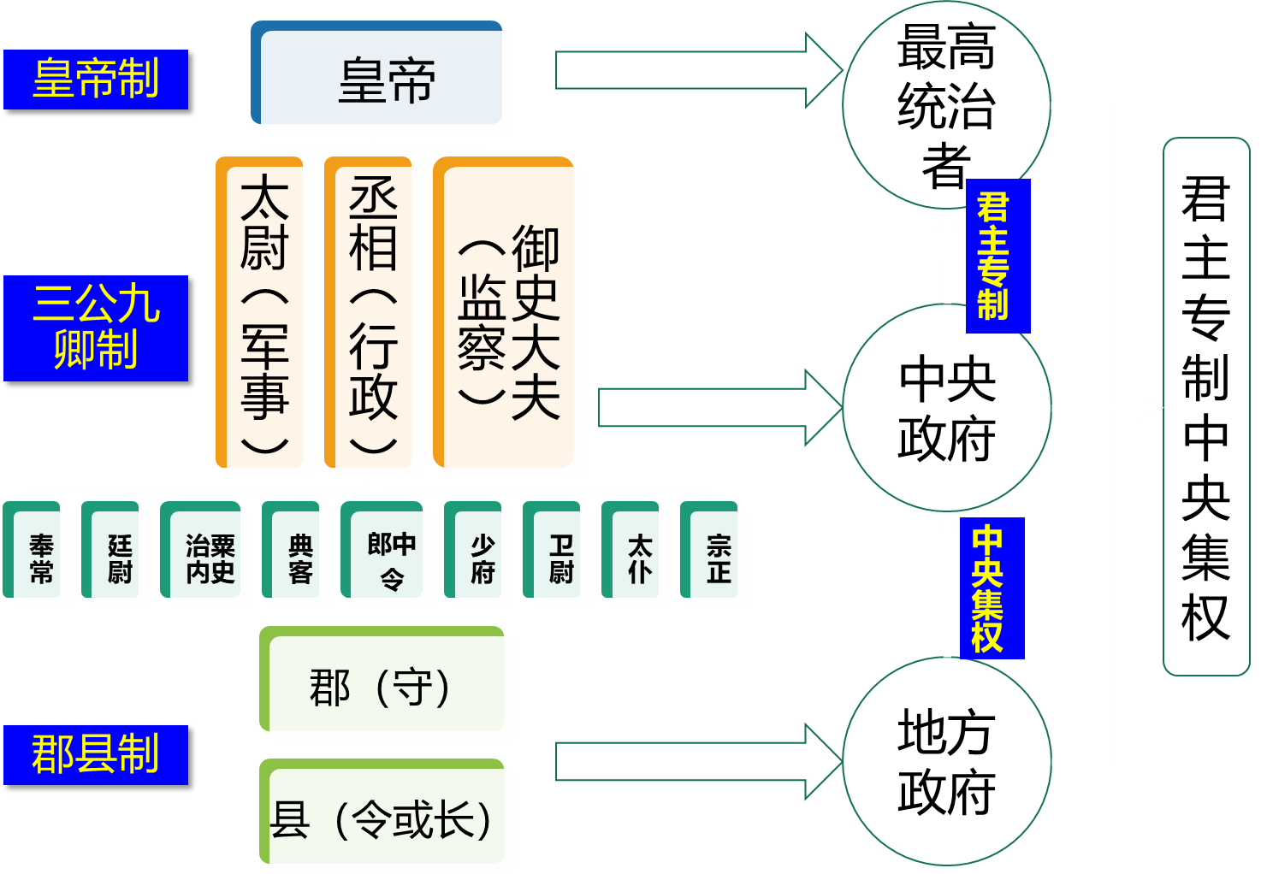
1.秦朝采取一系列巩固中央集权的统治措施：
皇帝制；三公九卿制（丞相、太尉、御史大夫）；郡县制；统一车轨、文字、货币、度量衡等

Slide 20
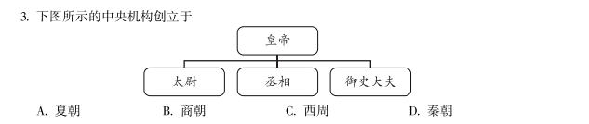

2. 秦始皇顺应历史发展潮流，建立了统一的中央集权国家。下列属于秦朝巩固中央集权的统治措施是（ ）
创立禅让制
建立内外服制
实行分封制
推行郡县制

Slide 21
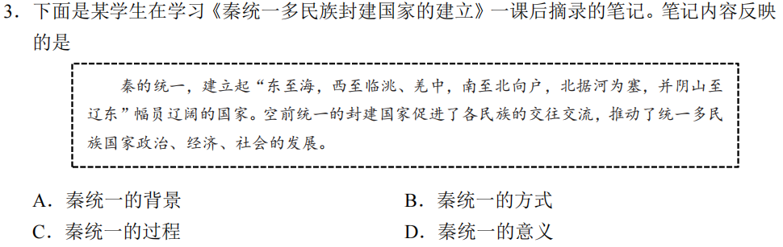

Slide 22
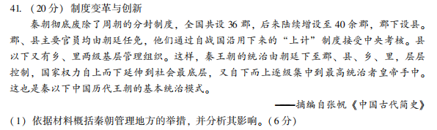
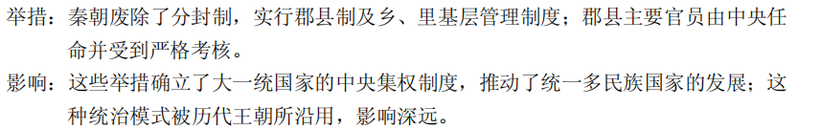

Slide 23
四、西汉东汉统一多民族封建国家的巩固
1、汉朝统一多民族封建国家巩固的措施
2、两汉的兴衰
3、两汉的文化

Slide 24
1.汉朝巩固统一多民族封建国家措施：
答：措施：
推恩令削弱诸侯王；削弱丞相，设中朝（尚书令）；选官制度察举制；监察地方刺史制度；
铸币权收归中央；盐铁官营；
尊崇儒术，儒学成为主流思想；
卫青霍去病大破匈奴、设河西走廊四郡、张骞通西域开通丝绸之路；前60年设西域都护府
2.两汉时期创造的文化成就：
答：西汉司马迁《史记》，东汉班固《汉书》；汉赋和乐府诗；《黄帝内经》奠定了中医理论的基础，东汉《神农本草经》药物学著作；《九章算术》；105年蔡伦改进了造纸术。

Slide 25
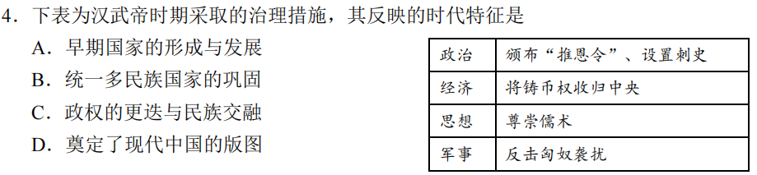

Slide 26

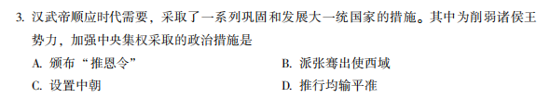
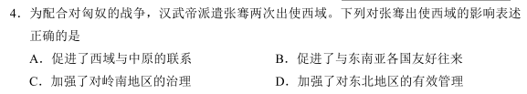
3. 中国自古以来重视监察制度。汉武帝时期为监察地方官员和豪强势力所采取的措施是
颁布“推恩令” B. 尊崇儒术 C. 设置刺史 D. 盐铁官营

Slide 27
汉初，经济的凋敝和秦亡的教训使统治者认识到“为富安天下”，只有与民休息、尽快恢复社会经济，才是兴邦的根本出路。汉高祖即位之初，“约法省禁，轻田租，什五而税一”。文帝时“下诏赐民十二年租税之半”。景帝时“三十而税一也”。文景之时，先后“除肉刑”，“欲令治狱者务先宽”。
——摘编自马卫东《中国古代三大治世的历史成因》
（2）依据材料，概括汉初统治政策的特点。结合所学说明其带来的影响。
特点：注重吸收前朝败亡的教训；注重经济的恢复和发展，轻徭薄赋，与民休息；法律相对宽简。
影响：形成“文景之治”的盛世局面。

Slide 28
中外历史纲要上第二单元复习

Slide 29
一、三国两晋南北朝的政权更迭与民族交融
1、政权更迭
2、民族交融

Slide 30
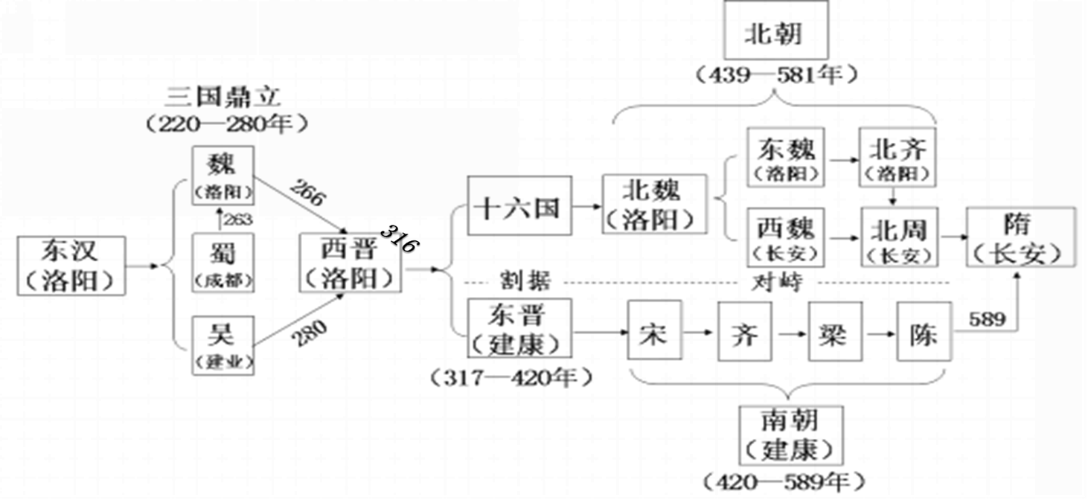
1.政权更迭

Slide 31
2.民族交融：
A. 西晋匈奴、羯、氐、羌、鲜卑等少数民族内迁；北方人民大批南迁。
B.东晋十六国时期：十六国政权大都由内迁各族建立，淝水之战，氐族的前秦被东晋击败；北民南迁南方开发。
C.北魏孝文帝改革：迁都洛阳和汉化政策，推动了北方民族交融。

Slide 32
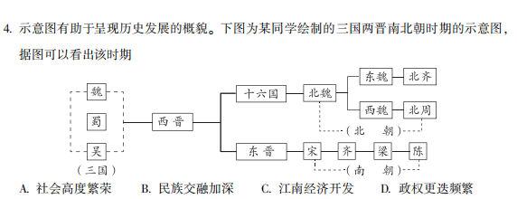
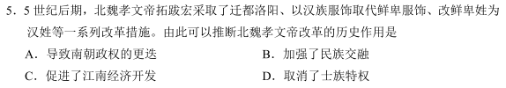
4. 自东汉以来，西、北边陲的一些少数民族不断向内地迁徙。西晋末年，北方人民为躲避战乱大批流亡南下。由此可以推断
①内迁少数民族和汉族交融加强
②北方人口南迁促进了南方经济的开发
③契丹族入主中原迅速统一全国
④南方取代了北方成为我国的经济重心
A. ①② B. ①③ C. ②③ D. ②④
3. 北魏孝文帝采取迁都洛阳、易服装、改汉姓、说汉话、通婚姻等改革措施。这些措施的影响是（ ）
A. 推动了门第观念的淡化 B. 为北魏统一北方奠定了基础
C. 促进了民族之间的交融 D. 有利于江南地区经济的发展

Slide 33
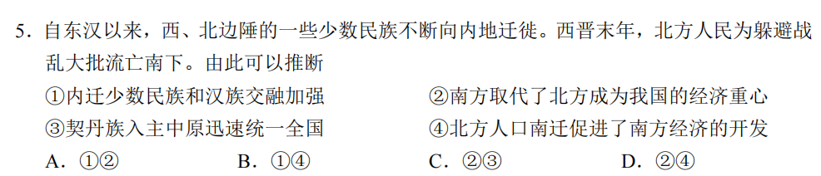

Slide 34
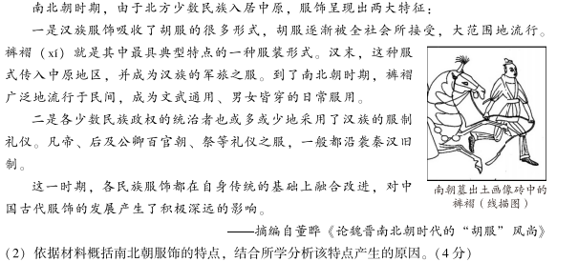
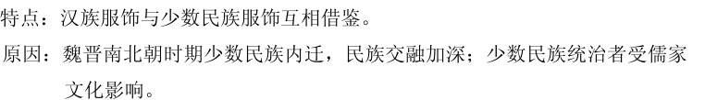

Slide 35
二、从隋唐盛世到五代十国
1、隋朝的历史地位
2、唐朝的繁荣
3、唐朝统一多民族封建国家的巩固
4、隋唐制度的变化与创新

Slide 36
1.隋朝历史地位：
589年完成统一；大运河贯通南北；开创科举制和三省六部制。
2.唐朝巩固和发展统一多民族封建国家：
（1）唐前期盛世局面：唐太宗“贞观之治”、武则天社会经济继续发展、唐玄宗 “开元盛世”。
（2）唐朝加强与周边民族关系：唐太宗被尊为“天可汗”；设立安西都护府和北庭都护府统辖天山南北；松赞干布与文成公主通婚，唐蕃会盟；封粟末靺鞨为渤海郡王

Slide 37

5. 唐太宗统治时期，政治清明，社会安定，统一多民族国家得到进一步巩固和发展。历史上称这一时期为
文景之治 B. 贞观之治 C. 开元盛世 D. 康乾盛世
5. 唐玄宗统治前期，选贤任能，改革吏治，发展生产，大兴文治，改革兵制，将唐朝推向全盛时期。历史上称这一时期为
A.文景之治 B.光武中兴 C. 贞观之治 D.开元盛世
５. 唐玄宗统治前期， 选贤任能， 改革吏治， 发展生产， 大兴文治， 将唐朝推向全盛时期， 史称
Ａ. 文景之治 Ｂ.贞观之治 Ｃ. 开元盛世 Ｄ. 康乾盛世

Slide 38
特点：
善待各个少数民族；
以怀柔为主，武力为辅；
通过和亲增进民族感情。

Slide 39
3.隋唐时期制度创新：
（1）科举制度：隋炀帝设进士科，科举制形成；科举制使出身社会下层的读书人通过相对公平的考试参与政权，扩大了统治基础，提高了官员文化素质，加强了中央集权。
（2）三省六部制：中书省负责草拟、门下省负责审核、尚书省负责执行。尚书省下设吏、户、礼、兵、刑、工六部。三省六部制的确立使中央决策和行政体系更加完备。
（3）两税法：780年，杨炎；每户按人丁和资产缴纳户税，一年分夏秋两季征税；征税标准由人丁转向财产。

Slide 40



Slide 41
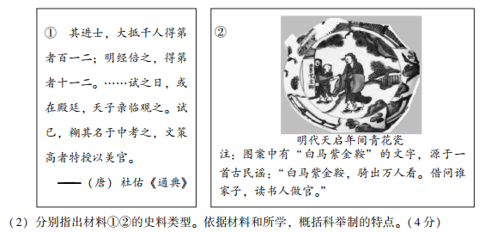
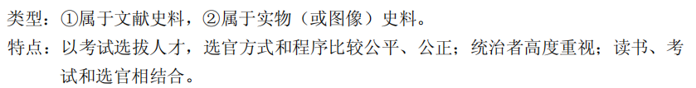

Slide 42
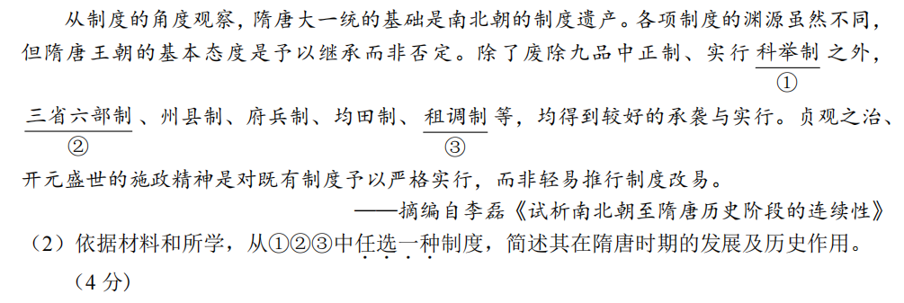
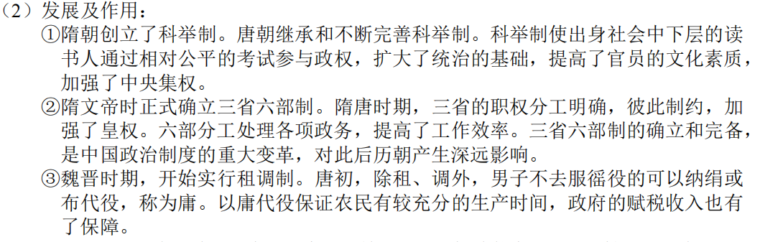

Slide 43
三、三国至隋唐的文化
1、思想的多元特征
2、文学艺术成就
3、科学技术发展
4、对外交流

Slide 44
1.魏晋南北朝至隋唐时期思想
魏晋南北朝：三教并行：道教贵儒和尊道、佛教渐趋本土化、儒家发展出玄学；范缜主张神灭论，灭佛运动；隋朝时期， “三教合归儒”；唐朝三教并行、韩愈主张“复兴儒学”。
2.魏晋南北朝至隋唐科学技术
北朝贾思勰《齐民要术》现存最早的完整农书；唐朝出现雕版印刷术和火药用于军事；《唐本草》国家药典
3.中外文化交流
玄奘西游取经；鉴真东渡弘佛；外国使节和留学生汇聚长安

Slide 45
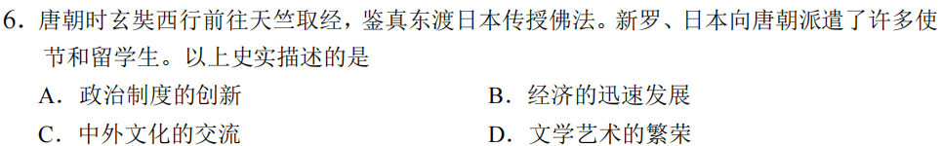
６. 北朝农学家贾思勰在《齐民要术》中指出：“舍本逐末， 贤哲所非， 日富岁贫， 饥寒之渐， 故商贾之事， 阙（缺） 而不录。” 这段话反映了作者的思想是
Ａ.鼓励民众经商 Ｂ. 倡导中央集权
Ｃ. 重视农业生产 Ｄ. 主张唯才是举
5. 唐朝高僧玄奘在贞观初年西行前往天竺取经，高僧鉴真六次东渡日本传授佛法。新罗、日本向唐朝派遣了许多使节和留学生。以上史实描述的是（ ）
A. 政治制度的创新 B. 经济的迅速发展
C. 文学艺术的繁荣 D. 中外文化的交流

Slide 46
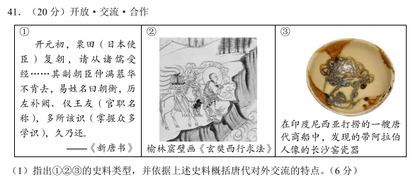
（1）类型：①文献史料，②图像史料，③实物史料。
特点：地域广：包括日本、东南亚、印度、阿拉伯等地区；领域多：涉及政治、文化、宗教、商品贸易等；双向交流：向印度学习佛法，中国的文化影响到日本，商品远销西亚等地。

Slide 47
中外历史纲要上第三单元复习

Slide 48
1、两宋时期在政治、经济、文化与社会方面新变化：
（1）政治：重文轻武
地方：派文官任知州，设通判；转运司；将地方军队编入禁军
中央：枢密院、三司、参知政事，分割军权财权行政权
影响：形成冗官冗兵冗费，加重国家财政负担。
王安石变法：目的富国强兵；有向农民贷款、兵农合一制度等措施；最后加重人民负担，失败。

Slide 49

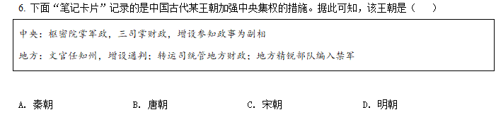

6. 在宋朝，（武官）即使将兵数十万，恢复幽、蓟，凯歌劳还，献捷太庙，其荣亦不可及（文人）状元登第。出现这一现象的原因是
A. 大力提倡文治，崇文抑武 B. 军队扩编，军费上升
C. 边防压力巨大，岁币沉重 D. 机构重叠，官员冗滥

Slide 50
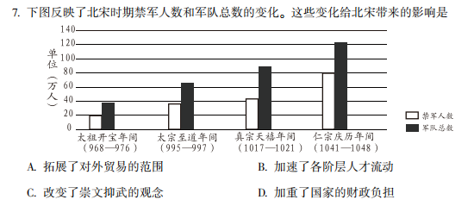
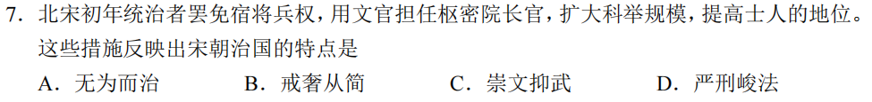

Slide 51
（2）经济与社会：
①五大名窑和元青花，瓷器成为中华文明新的物质象征。
②出现纸币、海外贸易繁荣成为重要财源、《清明上河图》反映城市兴盛，娱乐活动丰富多彩。
③南宋时最终奠定了南方的经济重心地位，称“苏湖熟、天下足”。
④社会变化：取士不问家世，婚姻不问阀阅，门第观念淡化；人身依附关系松弛，除土地契约外很少束缚；官府放松对社会控制，交易迁移不受干预。

Slide 52
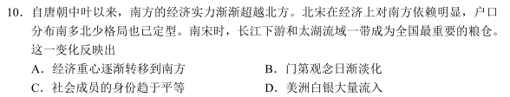
8. 宋代谚语“苏湖熟，天下足”，《宋史》载“国家根本，仰给东南”。据此可知，宋朝时期（ ）
A. 国家放松对社会的控制 B. 经济重心南移
C. 社会成员身份趋于平等 D. 基层市场涌现
９. 北宋时期人们的择偶观念不再关心祖先名望， 而以当下政治经济地位为重， 被时人概括 为 “婚姻不问阀阅”。 这反映出当时
Ａ.多民族政权并立局面结束
Ｂ.美洲新作物输入推动经济发展
Ｃ.程朱理学受到官方的尊崇
Ｄ.社会的门第等级观念逐渐淡化

Slide 53
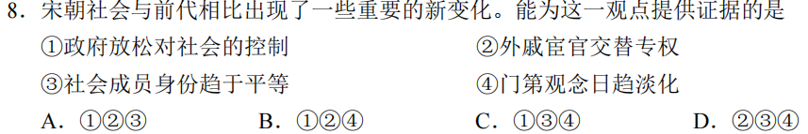

Slide 54
（3）文化：
①儒学的复兴：强化儒学对道德建设、树立价值观的作用、新儒学是程朱理学；
主要内容：理是自然界和社会的根本原则，三纲五常就是天理；人生的目标是“存天理灭人欲”，“格物致知”才能得到天理；理学是客观唯心主义；形成了《大学》、《中庸》、《论语》、《孟子》“四书”；受到官方尊崇，产生深远影响。
②三大发明成熟：毕昇发明活字印刷术；火药由燃烧型发展到爆炸型；人工磁化制造的指南针广泛用于航海。

Slide 55

9. 南宋朱熹认为“宇宙之间，一理而已。天得之而为天，地得之而为地……其张之为三纲，其纪之为五常，盖皆此理之流行，无所适而不在！”他所说“理”在社会中应体现为
自然法则 B. 天人感应 C. 历史规律 D. 伦理纲常
10.南宋朱熹认为 “宇宙之间， 一理而已。 天得之而为天， 地得之而为地……其张之为三纲， 其纪之为五常， 盖皆此理之流行， 无所适而不在”。 他所说的 “理” 在社会中应体现为
Ａ. 自然法则 Ｂ.天人感应 Ｃ. 历史规律 Ｄ. 伦理纲常

Slide 56
2、辽夏金元对统一多民族国家发展的贡献:
（1）辽：916年、契丹族、耶律阿保机、南北面官制度，因俗而治；
（2）西夏：1038年、党项族、元昊、西夏向宋称臣；
（3）金：1115年、女真族、完颜阿骨打、猛安谋克制、“大定之治”；岳飞抗金、淮水大散关分界
（4）元：1206 铁木真 蒙古 ；1271、元朝、忽必烈、全国统一；行省制度加强中央集权；宣政院管理吐蕃、设北庭都元帅府、宣慰司管西域、澎湖巡检司经略台湾。

Slide 57
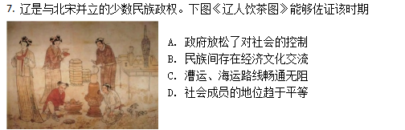
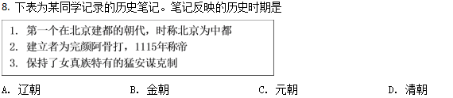


Slide 58



Slide 59
中外历史纲要上第四单元复习

Slide 60
1、明清时期统一全国和经略边疆
（1）明朝
①对外：郑和七次下西洋、最远到达非洲东海岸和红海沿岸、是世界航海史上的壮举；戚继光抗倭稳定了东南沿海形势；葡萄牙殖民者取得澳门租住权，荷兰和西班牙占据台湾。
②对内：明朝重修长城，1571年鞑靼与明朝订立和议；乌思藏管理西藏；奴儿干都司管理女真各部
（2）清朝
1662年郑成功收复台湾，1684年清政府设台湾府；1689年，中俄签订《尼布楚条约》；平定蒙古噶尔丹叛乱和维吾尔大小和卓叛乱，1762年设伊犁将军管辖新疆；册封达赖和班禅，1727年设驻藏大臣、1793年《钦定藏内善后章程》
清朝疆域：西跨葱岭，西北达巴尔喀什池，北接西伯利亚，东北至外兴安岭和库页岛，东临太平洋，东南到台湾及其附属岛屿包括钓鱼岛赤尾屿等，南至南海诸岛，西南抵喜马拉雅山脉。

Slide 61
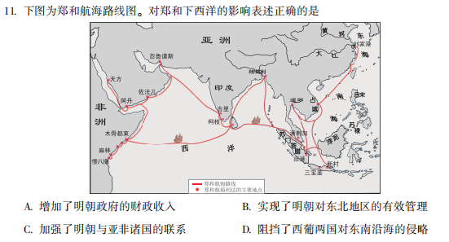

Slide 62
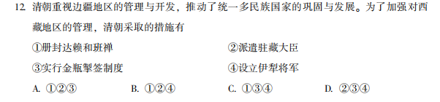
12. 下表是中国古代对边疆某一地区进行管理的措施。据此可知，这一地区是（ ）
A. 西藏 B. 台湾 C. 云南 D. 新疆
时期 | 措施
西汉 | 设置西域都护府
唐朝 | 设置安西都护府、北庭都护府
元朝 | 设北庭都元帅府
清朝 | 设立伊犁将军

Slide 63
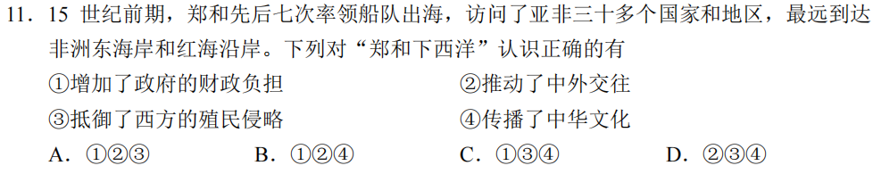

Slide 64
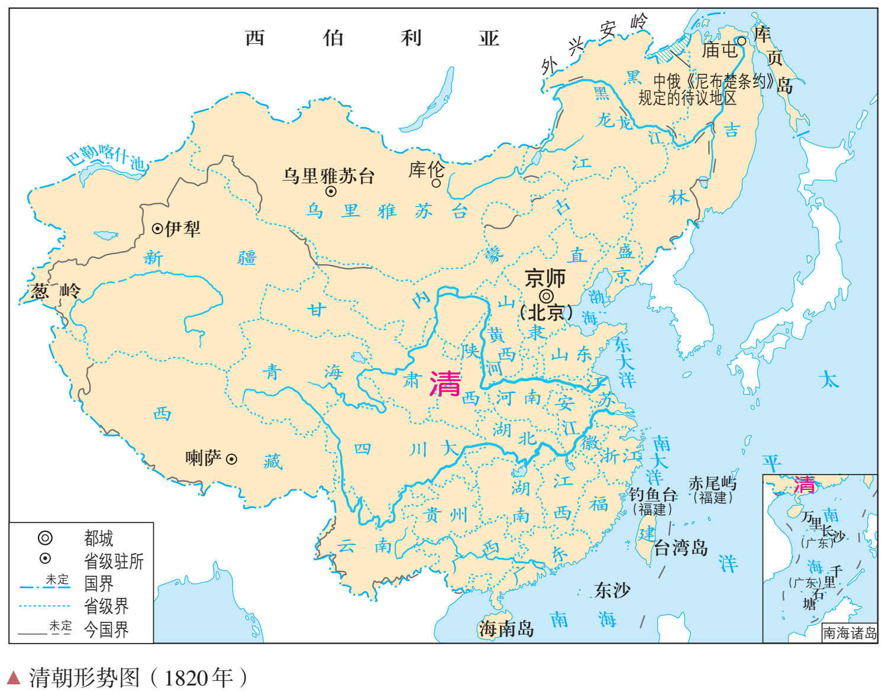
雅克萨之战；
尼布楚条约
平定噶尔丹；平定大小和卓；设伊犁将军
册封达赖班禅；设驻藏大臣；钦定藏内善后章程
郑成功收复台湾；
康熙帝设台湾府

Slide 65
2.明清时期专制制度、社会经济和思想文化：
①政治：明朝废丞相，皇帝管六部、内阁承担秘书工作、宦官获得更多权力；清朝奏折密报制度、军机处架空内阁、文字狱加强了思想控制。
②经济：玉米甘薯高产农作物传入；手工业出现新的经营方式即资本主义萌芽；白银大量流入；形成晋商徽商。
③思想：王阳明“致良知”的心学，激励人们奋发立志；李贽提倡个性自由；黄宗羲批判君主专制；顾炎武 “天下兴亡匹夫有责”
④科技：李时珍本草纲目、徐光启农政全书、宋应星天工开物、徐弘祖徐霞客游记；西学东渐和利玛窦
（2）危机和挑战：专制统治、人口膨胀资源危机、西方殖民者东来与闭关锁国（限制交往、落后于世界）、传统小农经济占据优势

Slide 66

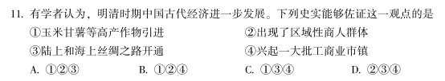
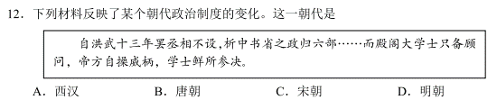
10. 明太祖朱元璋说：“自秦始置丞相，不旋踵而亡。汉、唐、宋因之，虽有贤相，然其间所用者多有小人，专权乱政。”鉴于此，他采取的措施是
A. 废分封制 B. 设立中朝 C. 废除宰相 D. 置军机处

Slide 67
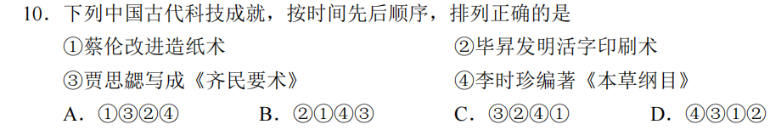
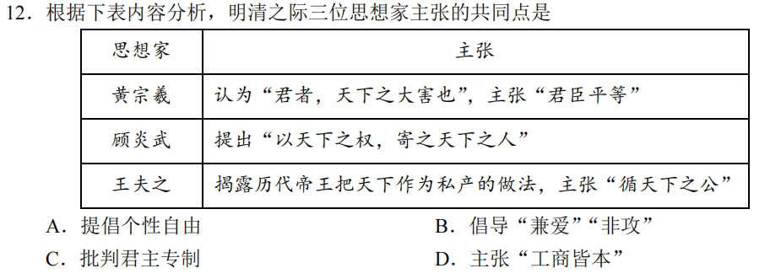

Slide 68

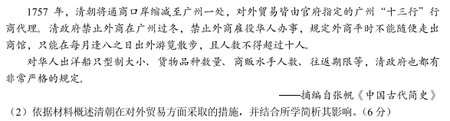
（2）措施：一口通商，指定行商代为管理对外贸易事务，限制外商在华活动，限制华人出海贸易。
影响：不利于对外贸易的发展，阻碍了中外交往，使中国逐渐落后于世界潮流。

Slide 69
中外历史纲要上第五-六单元复习 中国近代史前期——旧民主主义革命（1840-1919）

Slide 70

晚清的救亡图存与民国的建立
列强
侵华
鸦片战争
第二次
鸦片战争
甲午中日战争
八国联军侵华战争
1840
1850
1860
1870
1880
1890
1900
1910
结合史实，说明中国半殖民地化的程度是如何加深的？

Slide 71
晚清的救亡图存与民国的建立
列强
侵华
鸦片战争
第二次
鸦片战争
甲午中日战争
八国联军侵华战争
1840
1850
1860
1870
1880
1890
1900
1910
救亡图存
农民
太平天国运动
义和团运动
地主
开眼看世界
洋务运动
清末新政
资产阶级
维新
变法
辛亥
革命
面对列强侵略，各阶级进行了哪些救亡图存的斗争？

Slide 72
如何评价这些救亡图存的努力和斗争？
沉重打击清王朝，缺乏科学理论指导和先进领导
太平天国运动
农民
义和团运动
具有强烈反帝爱国倾向，但盲目排外
开眼看世界
初步提出向西方的主张
地主
洋务运动
最早近代化的尝试，不改变封建制度
清末新政
维护专制统治，客观上有利于近代化
学习君主立宪制，促进民族资本主义的发展和启蒙思想的传播。寄希望于没有实权的皇帝而失败
维新变法
资产阶级
辛亥革命
推翻了清王朝，结束了君主专制制度，建立了资产阶级共和国。在内外压力下，革命果实最终落入北洋军阀手中

Slide 73
你如何看待各阶级在中国近代史中的地位、作用和局限性？
展现出了强大的革命力量，但缺乏科学理论的指导和先进阶级的领导，不能领导中国革命。
农民
最早提出了向西方学习，最早开展了近代化的尝试。 以维护封建统治为根本目的，但客观上推动了社会进步。
地主
推动了资本主义的发展，使中国近代化的探索深入到制度层面。但因缺乏广泛的群众基础，未能解决中国社会的根本矛盾，不能完成民族独立、人民解放的历史任务。
资产阶级

Slide 74
第五单元 晚清时期的内忧外患与救亡图存
1、列强侵华（鸦片战争、第二次鸦片战争、边疆危机与甲午中日战争、八国联军侵华战争）
2、各阶层的抗争与救亡图存（地主阶级、农民阶级、资产阶级）

Slide 75
一、列强侵华把中国变成半殖民地半封建社会
1、鸦片战争
2、第二次鸦片战争
3、边疆危机与甲午中日战争
4、八国联军侵华战争

Slide 76
1、列强侵华对中国社会影响：
（1）19世纪40-60年代、林则徐虎门销烟、鸦片战争成为中国近代史的开端、逐渐沦为半殖民地半封建社会。
《南京条约》：割让香港岛、赔款2100万银元、协定关税、开放五口、领事裁判权、片面最惠国待遇、通商口岸传教；第二次鸦片战争前后俄国割占中国北方100多万平方公里土地。
（2）19世纪60-90年代、边疆危机，左宗棠收复新疆；甲午战争，进一步把中国推向了半殖民地半封建社会的深渊。随后，列强在中国划分势力范围和强占租借地，掀起了瓜分中国狂潮。
1894年黄海海战邓世昌牺牲；《马关条约》承认朝鲜独立、割让辽东半岛、台湾全岛及所有附属岛屿、澎湖列岛给日本、赔款2亿两、开沙市、重庆、苏州、杭州为通商口岸、日本可以在通商口岸设厂。
（3）1900年，八国联军侵华，标志着中国完全陷入半殖民地半封建社会的深渊。
《辛丑条约》惩办反帝人民、赔款4.5亿两、划东交民巷为使馆区、拆除大沽炮台、驻军北京至山海关等，是主权丧失最严重、赔款数额最大的不平等条约。

Slide 77
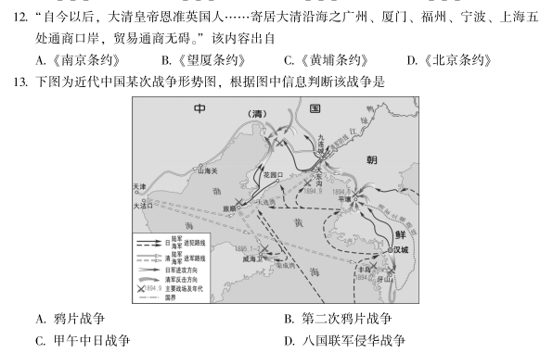
12. 下面是中国近代某个不平等条约的内容。据此推断，该条约是
①割让香港岛②赔款2100万银元③接受协定关税④开放五口通商
A. 《南京条约》 B. 《北京条约》 C. 《马关条约》 D. 《辛丑条约》

Slide 78
14.晚清思想家郑观应指出：“外人在我国旅居， 不隶我国治下， 只受彼国公使领事所辖，一如在本国然。” 该材料反映出列强在华攫取的特权是
Ａ.协定关税权 Ｂ.领事裁判权 Ｃ. 通商口岸传教权 Ｄ. 内河航运权
13. 有学者指出，这场战争“是近代中西碰撞过程中的首次国际战争，是陷中国社会于半殖民地半封建深渊的战争……中国社会开始步入近代”。这场战争是（ ）
A 鸦片战争 B. 中法战争
C 甲午中日战争 D. 八国联军侵华战争

Slide 79
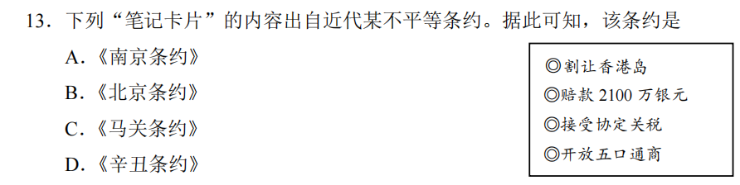

Slide 80
二、中国社会各阶层的抗争和探索
1、开眼看世界
2、太平天国
3、洋务运动
4、戊戌变法
5、义和团运动

Slide 81
2.中国社会各阶层抗争和探索：
（1）鸦片战争后：
地主阶级：林则徐、魏源（著《海国图志》，提出“师夷长技以制夷”）、徐继畬开眼看世界
农民阶级：1851年、洪秀全太平天国；否定封建土地制度的《天朝田亩制度》、探索农民革命出路的《资政新篇》，缺乏科学理论指导，没有先进阶级领导；打击了清王朝的统治，中央权力下移
（2）第二次鸦片战争后：
地主阶级：曾国藩、李鸿章、左宗棠、张之洞；以自强为目的兴办了江南机器制造总局等军事工业、以求富为目的兴办了上海轮船招商局等民用企业、兴办了培养翻译和军事人才的学校、建成了以北洋舰队为代表的新式海军；洋务运动引进了机器生产技术，是中国早期现代化的尝试；只学习技术不改变制度，注定失败。
（3）甲午战争后
资产阶级维新派：1895年康有为梁启超、“公车上书”；定国是诏与百日维新，“戊戌六君子”，只有京师大学堂保留下来；推动民族资本主义的发展和传播新思想，冲击了旧的官僚体制；没有社会基础，依靠没实权皇帝。
农民阶级：义和团运动、强烈的反帝爱国倾向，盲目排外；不畏强暴，避免中国被瓜分。

Slide 82
13. “中国文武制度，事事远出西人之上，独火器万不能及”，有鉴于此，洋务派创办了江南制造总局、福州船政局、天津机器局，这些企业属于
A. 官办军事工业 B. 官督商办的民用工业
C. 中外合资企业 D. 民族资本主义企业
14. 认识历史只能通过现存的史料。通过下列史料能够认识到的历史事件是
“明定国是”诏书明确宣示：嗣后中外大小诸臣……以圣贤义理之学，植其根本，又须博采西学之切于时务者，实力讲求，以救空疏迂谬之弊。
——《清德宗实录》卷418光绪二十四年（1898年）四月乙巳
A. 太平天国运动 B. “百日维新” C. 义和团运动 D. 新文化运动

Slide 83

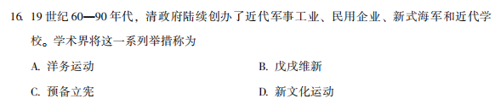
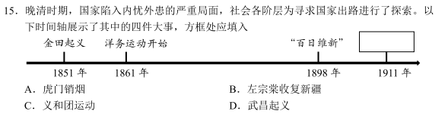

Slide 85
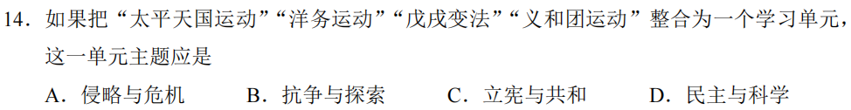

Slide 86

（3）主张：购买、试造西方船炮；通过引进西方先进生产技术，维护清朝统治。

Slide 87
第六单元 辛亥革命与中华民国的建立
1、辛亥革命时期（新政与民主革命兴起、孙中山革命活动、各地武装起义、预备立宪破产、保路运动、武昌起义、中华民国建立、袁世凯篡权、临时约法、历史意义）
2、北洋军阀统治时期（复辟帝制、军阀割据、民国新气象）

Slide 88
1.辛亥革命：
（1）三民主义：1905年、资产阶级政党中国同盟会、“驱除鞑虏、恢复中华、创立民国、平均地权”、民族（前提）、民权（核心）、民生（目的）三大主义，合称“三民主义”，资产阶级革命纲领。
（2）革命成果：1912年南京中华民国政府成立，新的共和政体产生；清帝宣布退位，统治中国260多年的清王朝结束；颁布了《中华民国临时约法》中国历史上第一部资产阶级共和国宪法。
（3）历史意义：辛亥革命推翻了清王朝统治；建立了资产阶级共和政体；传播了民主共和理念；社会风俗发生新的变化；有利民族资本主义发展。
局限性：没有解决近代中国社会的根本矛盾，没有实现民族独立、人民解放的历史任务；缺乏一个能提出科学的革命纲领、能够发动广大民众，组织严密的革命政党的领导。

Slide 89

15. 孙中山在《三民主义与中国前途》一文中强调革命任务有三，即民族革命、政治革命、社会革命。它们分别对应三民主义中的
A. 民享、民治、民有 B. 民生、民族、民权
C. 民有、民治、民享 D. 民族、民权、民生

Slide 90


Slide 91
（3）背景：西方列强入侵，加深了民族危机。
内涵：民族平等；“五族共和”，共同参与国家治理；中华民族为一体。

Slide 92



Slide 93
民生主义是孙中山毕生追求的革命纲领。在同盟会成立之初孙中山就倡导民生主义。中华民国成立后，他明确指出“国家之本，在于人民”。孙中山强调“国民党之民生主义，其最要之原则不外二者：一曰平均地权：二曰节制资本”。他一生都在力行振兴实业的革命实践，他主张在“关系主权之事，不能丧失”的前提下，可利用外资、学习发达国家的先进制度和技术来发展本国经济，提高人民生活水平。
——摘编自韩喜平《新时代视域下孙中山民生主义评析》
（3）依据材料，列举孙中山提出的有利于民生发展的主张。
主张：平均地权，节制资本；振兴实业；学习外国的先进制度和技术。

Slide 94
2、北洋军阀统治：
（1）北洋军阀的统治：
A. 1915年袁世凯接受在日本提出的“二十一条”基础上修订的“中日民四条约”；1916年，袁世凯复辟，蔡锷、唐继尧、李烈钧等在云南发起护国运动，复辟失败。
B.北洋军阀割据：直系冯国璋英美支持、皖系段祺瑞日本支持、奉系张作霖日本支持。1917年府院之争、护法运动失败、中国参加一战
（2）民国初年社会新变化
A.民族资本主义经济迅速发展：中华民国建立扫除了政治障碍，南京临时政府鼓励民间兴办实业，一战期间列强忙于欧战放松侵略，群众性爱国斗争此起彼伏；面粉业、纺织业突出
B.社会生活上出现了种种新气象。如剪发辫、易服饰
C.思想上新文化运动：1915年，陈独秀、上海、《青年杂志》；高举民主科学的旗帜；反封建礼教，提倡文学革命，推动思想解放。

Slide 95

17. 1914-1920年，中国民族资本主义快速发展。据统计，1920年同1913年比较，厂矿数从698家增至1759家，增长率152%。推动这一时期民族资本主义发展的因素有（ ）
①民国政府鼓励民间兴办实业 ②西方列强忙于第一次世界大战
③官僚资本凭借权力聚敛财富 ④群众性反帝爱国斗争此起彼伏
A. ①②③ B. ①②④ C. ①③④ D. ②③④

Slide 96


18. 下列口号与历史事件对应正确的是（ ）
“扶清灭洋”——北伐战争
拥护“德先生”和“赛先生”——新文化运动
C. “外争国权，内除国贼”——护国运动
D. “打倒列强，除军阀”——五四运动

Slide 97



Slide 98
中外历史纲要上第七-八单元复习 中国近代史后期——新民主主义革命（1919-1949）

Slide 99

新民主主义革命时期
中国共产党的诞生和新民主主义革命的兴起
1919年
五四运动
1921年
中共诞生
1924-1927年
1927年
国民革命
南京国民政府成立
1949年
工人阶级登上历史舞台，标志新民主主义革命的开端。
中国革命有了正确前进方向
中国革命有了强大的凝聚力
中国革命有了坚强的领导力量
中国革命面貌焕然一新！
国共合作掀起了席卷全国的国民大革命，使革命势力由珠江流域发展到长江流域，基本推翻了北洋军阀的统治。

Slide 100
中国共产党的诞生和新民主主义革命的兴起
1924-1927年
1927-1936年
国民革命
土地革命
教训：坚持党对革命的领导权
南昌起义
八七会议
秋收起义
行动上：南昌起义
中国共产党从参加革命到独立领导革命
（国共两党从合作走向对峙）
打响了武装反抗国民党反动统治的第一枪，是中国共产党创立人民军队、独立领导革命、武装夺取政权的开始
组织上：八七会议
总结大革命失败的教训，纠正陈独秀的右倾机会主义错误。确定土地革命和武装反抗国民党反动派的总方针
中国共产党从大革命的失败中吸取了怎样的教训？在行动上和组织上做出了怎样的应对？

Slide 101
中国共产党的诞生和新民主主义革命的兴起
1924-1927年
1927-1936年
国民革命
土地革命
南昌起义
八七会议
秋收起义
开辟井冈山农村革命根据地
成立中华苏维埃共和国（瑞金）
中国共产党的革命中心从城市转移到农村
中国革命走上了农村包围城市、武装夺取政权的新道路
实践经验
①城市暴动失败（南昌起义、秋收起义）
②开辟井冈山农村革命根据地
（根据地建设+土地革命+红军反围剿）
理论依据
毛泽东“工农武装割据”思想
中国共产党探索出了怎样的革命新道路？
实践经验和理论依据分别是什么？

Slide 102

中国共产党的诞生和新民主主义革命的兴起
1924-1927年
1927-1936年
国民革命
土地革命
南昌起义
八七会议
秋收起义
开辟井冈山农村革命根据地
成立中华苏维埃共和国（瑞金）
长征
遵义会议
长征原因
共产国际的指导脱离中国革命的实际，中共中央犯了
“左”倾错误，导致第五次“反围剿”失败。
遵义会议
中国共产党从受共产国际支配到独立解决党内问题，标志着中国共产党从幼稚走向成熟。
①组织上：事实上开始确立毛泽东的正确领导
②思想上：纠正了“左”倾错误
③军事上：肯定了毛泽东的军事主张上
长征的原因是什么？遵义会议为什么是中国革命生死攸关的转折点？长征胜利后中国革命出现了怎样的新局面？

Slide 103
新民主主义革命时期
中华民族的抗日战争和民族解放战争
1931-1945年
1946-1949年
抗日战争
解放战争
局部抗战 全面抗战
正面战场 敌后战场
抗日民族统一战线
世界反法西斯战争的东方主战场
争取和平民主的努力
粉碎全面进攻和重点进攻
战略反攻
战略决战
渡江战役

Slide 104
新民主主义革命时期
新民主主义革命时期的理论成果——毛泽东思想
毛泽东思想是马克思主义与中国实际相结合的第一次历史性飞跃的理论成果，是新民主主义革命的指导思想。
回忆国民革命、土地革命、抗日战争、解放战争时期毛泽东的著作、主要内容和重要意义。

Slide 105
第七单元 中国共产党成立与新民主主义革命兴起
1、五四运动
2、中国共产党成立
3、国共合作与国民革命
4、工农武装割据开辟革命新道路
5、红军长征

Slide 106
1.五四运动：
1919年5月4日、“外争主权，内除国贼”“还我青岛”；标志着工人阶级登上历史舞台；是一场以青年知识分子为先锋，广大人民群众参与的彻底的反帝反封建爱国运动；是新民主主义的开端。
2.中国共产党成立：
五四运动后，李大钊在《新青年》发表《我的马克思主义观》，系统介绍马克思主义学说；1921年上海、嘉兴南湖中共一大召开；中国共产党成立是开天辟地的大事变，给灾难深重的中国人民带来了光明和希望，指明了中国革命的方向、凝聚了中国人民强大的力量，从此中国革命的面貌焕然一新。
3.国共合作与国民革命：
1924年国民党一大，建立起了“打倒列强除军阀”的革命统一战线，标志着第一次国共合作正式形成，掀起了轰轰烈烈的国民革命，使革命势力从珠江流域发展到长江流域，基本推翻了北洋军阀的反动统治

Slide 107
4.中国共产党开辟中国革命新道路：
（1）开辟：1927南昌起义、武装反抗国民党反动派的第一枪；八七会议、毛泽东“政权是由枪杆子中取得”；秋收起义、井冈山第一个农村革命根据地。
（2）意义：南昌起义、秋收起义、井冈山根据地建立等活动，点燃了“工农武装割据”的星星之火。从此，中国革命走上了建立农村革命根据地，以农村包围城市，武装夺取政权的道路。
5.红军长征：
（1）第五次反“围剿”失利、1935年1月遵义会议，确立了毛泽东的正确领导，挽救党挽救红军挽救中国革命；1935年10月，中央红军到达陕北吴起镇与陕北红军会师；1936年，三大主力在甘肃会宁会师，长征胜利结束。
（2）意义：实现战略大转移；宣传了政治主张，播下了革命种子，鼓舞了广大人民群众；铸就了长征精神，打开了中国革命的新局面。

Slide 108




Slide 109



Slide 110


Slide 111



Slide 112



Slide 113
第八单元 中华民族的抗日战争和人民解放战争
1、从局部抗战到全面抗战
2、日军侵华暴行
3、正面战场和敌后战场的抗战
4、东方主战场
5、抗战的胜利及意义
6、人民解放战争的进程
7、新民主主义革命的胜利

Slide 114
1.日本军国主义侵华罪行
南京大屠杀、沦陷区以华治华扶植汉奸政权和以战养战经济掠夺、重庆大轰炸、实施细菌战、慰安妇制度
2.中华民族团结抗战：
（1）团结抗战：1931九一八事变，局部抗战；1936西安事变，初步团结抗战；1937七七事变全面抗战；国民党公布《国共合作宣言》，国共第二次合作，抗日民族统一战线正式形成。
（2）正面战场的抗战：1937淞沪会战、粉碎了日本三个月灭亡中国、谢晋元八百壮士守四行仓库；八路军太原会战平型关大捷；徐州会战、李宗仁台儿庄战役正面战场最大胜仗；武汉会战最大规模、进入战略相持阶段；1941第三次长沙会战、国内外产生积极影响。
（3）中国共产党的中流砥柱作用：推动建立抗日民族统一战线；毛泽东发表《论持久战》增强了抗战信心；洛川会议制定全面抗战路线；八路军新四军敌后战场抗击了一半以上的日军；1940年、彭德怀、百团大战、敌后战场成为主战场；还击“皖南事变”、精兵简政、三三制政权、减租减息和大生产运动、巩固抗日民族统一战线。

Slide 115
3.中国战场是世界反法西斯的东方主战场：
太平洋战争爆发前，东方反法西斯战争的唯一战场；太平洋战争爆发后，与太平洋战场密切联系；抗击的日军超过了太平洋战场日军的总兵力，成为反法西斯的东方主战场；协助和配合了盟军作战；倡导建立世界反法西斯同盟。
4.抗日战争的胜利：
（1）1945年、延安、中共七大、毛泽东思想作为党的指导思想写进了党章；
（2）1945年8月15日，日本宣布无条件投降；9月2日签订投降书；10月，台湾回归中国。
（3）抗战胜利历史意义：第一次反抗外来侵略完全胜利；为维护世界和平产生了重要影响；重新确立了中国世界大国地位；开辟了中华民族伟大复兴的光明前景。

Slide 116

18. 1937年7月8日，中国共产党通电全国：“全中国同胞，政府，与军队，团结起来，筑成民族统一战线的坚固长城，抵抗日寇的侵掠！”通电针对的历史事件是
A. 九一八事变 B. 华北事变 C. 西安事变 D. 卢沟桥事变

Slide 117


21. 1937年7月8日，中国共产党通电全国：“全中国同胞，政府，与军队，团结起来，筑成民族统一战线的坚固长城，抵抗日寇的侵掠！”通电针对的历史事件是
A. 九一八事变 B. 华北事变 C. 西安事变 D. 卢沟桥事变

Slide 118


Slide 119



Slide 120
5、人民解放战争进程和意义：
（1）战争进程：1945年、重庆谈判、政协会议、争取和平民主；1946年、中原解放区、内战爆发、粉碎全面进攻和对山东（孟良崮战役）、陕北（转战陕北）的重点进攻；1947年、刘伯承邓小平率军挺进大别山、战略反攻；1948年辽沈、淮海、平津三大战役；1949年七届二中全工作重心转移、渡江战役、国民党在大陆统治结束。
（2）胜利原因：国民党方面不能解决中国社会根本矛盾，不能代表人民根本利益，失去民心；共产党方面顺应时代潮流，代表人民利益，得到民众支持。
（3）历史意义：是马克思主义普遍原理与中国革命具体实践相结合的胜利，是毛泽东思想的胜利；从根本上改变了中国社会发展方向，是20世纪人类历史上最具影响的大事之一。

Slide 121



Slide 122



Slide 123


Slide 124






Slide 125



Slide 126
中外历史纲要上九十单元复习 中国现代史部分（1949-今）

Slide 127
第九单元 中华人民共和国成立和社会主义革命与建设
1、中华人民共和国的成立
2、人民政权的巩固
3、向社会主义过渡
4、50-70年代社会主义建设的探索
5、毛泽东对中国革命和建设的贡献

Slide 128
1、中华人民共和国成立、人民政权的巩固、社会主义制度确立：
（1）成立及意义：1949年、一届政协会议、《共同纲领》，是新民主主义即人民民主主义国家、临时宪法作用；
结束了帝国主义、封建主义、官僚资本主义，人民成为国家的主人；改变了中国社会的发展方向，为实现由新民主主义向社会主义过渡创造了条件；中华民族自立于世界民族之林，中国历史进入新纪元。
（2）巩固政权：土地改革，废除封建土地所有制；米棉之战、银元之战，稳定物价；抗美援朝，提高国际地位；开创独立自主和平外交，和平共处五项原则成为国际关系准则、日内瓦会议首次五大国地位、亚非万隆会议求同存异。
（3）确立社会主义制度：经济上1956农业、手工业、资本主义工商业三大改造、建立社会主义公有制，标志社会主义制度确立；政治上1954一届人大制定宪法人民代表大会制度、1949多党合作政治协商制度、民族区域自治制度

Slide 129
2.50-70年代，探索社会主义建设道路时期：
（1）成功的探索：1956年、中共八大、正确认识中国社会主要矛盾；1957年、正确处理人民内部矛盾
（2）探索失误：1958 社会主义建设总路线、大跃进、人民公社化，片面追求经济速度，忽视客观经济规律；1966-1976文化大革命
（3）调整：1960调整巩固充实提高八字方针；1962七千人大会总结经验；1965调整完成
（4）建设成就：
比较完整的工业体系和国民经济体系、两弹一星、农业杂交水稻；外交上1971恢复联合国合法席位、1972尼克松访华中美正常化、中日建交；英雄模范王进喜、焦裕禄、雷锋以及家李四光、钱学森、邓稼先、华罗庚。

Slide 130


20. 1955年，周恩来在某个国际会议上说：“中国代表团是来求团结而不是来吵架”，“是来求同而不是来立异的”。据此判断，该会议是
A. 朝鲜停战谈判 B. 日内瓦会议C. 万隆会议 D. 中非合作论坛
23. 20世纪70年代，中国外交打开新局面。属于这一时期的外交成就是（ ）
A. 新中国首次以五大国之一的地位和身份参加日内瓦会议
B. 周恩来总理在接见印度代表团时提出和平共处五项原则
C. 中华人民共和国恢复在联合国的一切合法权利
D. 上海合作组织在中国的积极参与和推动下成立

Slide 131


Slide 132


Slide 133
第十单元 改革开放与中国社会主义现代化建设新时期
1、伟大的历史转折
2、改革开放进程
3、一国两制与祖国统一
4、中国特色社会主义理论体系的形成
5、新时代中国特色社会主义

Slide 134
1、十一届三中全会伟大的历史转折
1978年、《实践是检验真理的的唯一标准》、真理标准问题的讨论、历史性转折作了重要的思想准备；工作中心转移到经济建设中来，实行改革开放；伟大的历史转折，开启了改革开放和社会主义现代化建设的新时期。
2.“一国两制”：
（1）20世纪80年代、邓小平、一个中国前提、主体社会主义、香港、澳门、台湾资本主义；在国际上代表中国的只能是中华人民共和国。
（2）香港1997年7月1日回归、澳门1999年12月20日；1992年双方达成“海峡两岸均坚持一个中国原则”的九二共识、2015年习近平马英九新加坡会面是两岸领导人1949年以来首次会面。

Slide 135
3.中国特色社会主义理论体系：
（1）邓小平理论：实事求是、工作中心向经济建设转移、改革开放；社会主义市场经济；解决了“什么是社会主义，如何建设社会主义”问题；
（2）三个代表重要思想：江泽民、解决了“建设什么样的党，怎样建设党”的问题；
（3）科学发展观：胡锦涛、以人为本，全面协调可持续发展、解决了“实现什么样的发展，怎样发展”的问题、马克思主义关于发展的世界观和方法论的集中体现；
（4）新时代中国特色社会主义思想：习近平、解决了“新时代坚持发展什么样的中国特色社会主义，怎样坚持和发展中国特色社会主义”的问题、社会主要矛盾是人民群众日益增长的美好生活需要和不平衡不充分的发展之间的矛盾。

Slide 136
4.改革开放及成就：
（1）进程：由农村到城市，由沿海到内地，由计划经济到市场经济，由中国到世界。
①农村：家庭联产承包责任制；城市：扩大国有企业自主经营权、政企分开
②1980年建立四个经济特区、1984年开放14个沿海港口城市开始对外开放。
③1992年中共十四大提出建立社会主义市场经济、2001年加入世界贸易组织
（2）成就：
①综合国力不断提升：总体实力持续增长世界第二、基础建设走在世界前列、思想文化建设不断发展、防和军队改革取得突破
②国际影响不断扩大：全方位外交格局形成、推动国际事务发展（构建人类命运共同体、支持联合国、推动国际和地区热点解决、一带一路、亚洲基础设施建设投资银行、《巴黎协定》等）
（3）原因：中国特色社会主义制度的优越性保障。

Slide 137
21. 中国共产党自成立以来召开了许多重要的会议，其中开启了改革开放和社会主义现代化建设新时期的会议是
A. 八七会议 B. 遵义会议
C. 七届二中全会 D. 十一届三中全会
22. 中国改革开放四十多年来取得了巨大成就，下列成就属于这一时期的是
①社会主义基本制度开始确立②中国特色社会主义理论形成和发展
③建立亚洲基础设施投资银行④中国经济总量跃升至世界的第二位
A. ①②③ B. ①②④ C. ①③④ D. ②③④

Slide 138



Slide 139


Slide 140


Slide 141



Slide 142

示例：新中国成立后，在少数民族聚居地区实行民族区域自治制度，保障了少数民族当家作主的权利，激发了少数民族建设社会主义的积极性。
1978年以后，国家实行改革开放，通过投资等方式支持少数民族地区经济建设，推动了少数民族地区经济的飞速发展。

Slide 143



Slide 144



Slide 145


Slide 146
1956年9月召开的党的八大指出：“我们国内的主要矛盾，已经是人民对于建立先进的工业国的要求同落后的农业国的现实之间的矛盾，已经是人民对于经济文化迅速发展的需要同当前经济文化不能满足人民需要的状况之间的矛盾。”
2017年中国GDP总量连续8年位居世界第二位，实现了从低收入国家到中等收入国家的跨越；2017年10月召开的党的十九大提出了社会主要矛盾的最新论断，即“人民日益增长的美好生活需要和不平衡不充分的发展之间的矛盾”。
——摘编自门小军《中国共产党对各个历史时期社会主要矛盾的科学分析及其经验启示》
（4）从材料中任选一种关于中国社会主要矛盾的论断，说明其提出的背景及历史意义。
 | 背景 | 意义
论断1 | 社会主义改造基本完成，社会主义基本制度建立，社会主义工业化取得重大进展。 | 正确分析了中国社会的主要矛盾，是我国建设社会主义道路的成功探索。
论断2 | 进入21世纪，中国改革开放不断推进，GDP总量持续增长，跨入中等收入国家的行列。 | 这是关系全局的历史性变化，对党和国家工作提出了许多新要求。

Slide 147

（4）示例：
序号：④⑤
主题：中国推动经济全球化
说明：2001年，中国正式加入世界贸易组织，使中国更深层地参与经济全球化进程，参与国际规则的制定。2013年，中国提出"一带一路"合作倡议，为国际合作提供了新的平台和动力，中国逐渐从经济全球化的积极参与者变成更具影响力的推动者。

Slide 148


Slide 149


Slide 150

谢谢！
2023年05月06日

